Slide 1
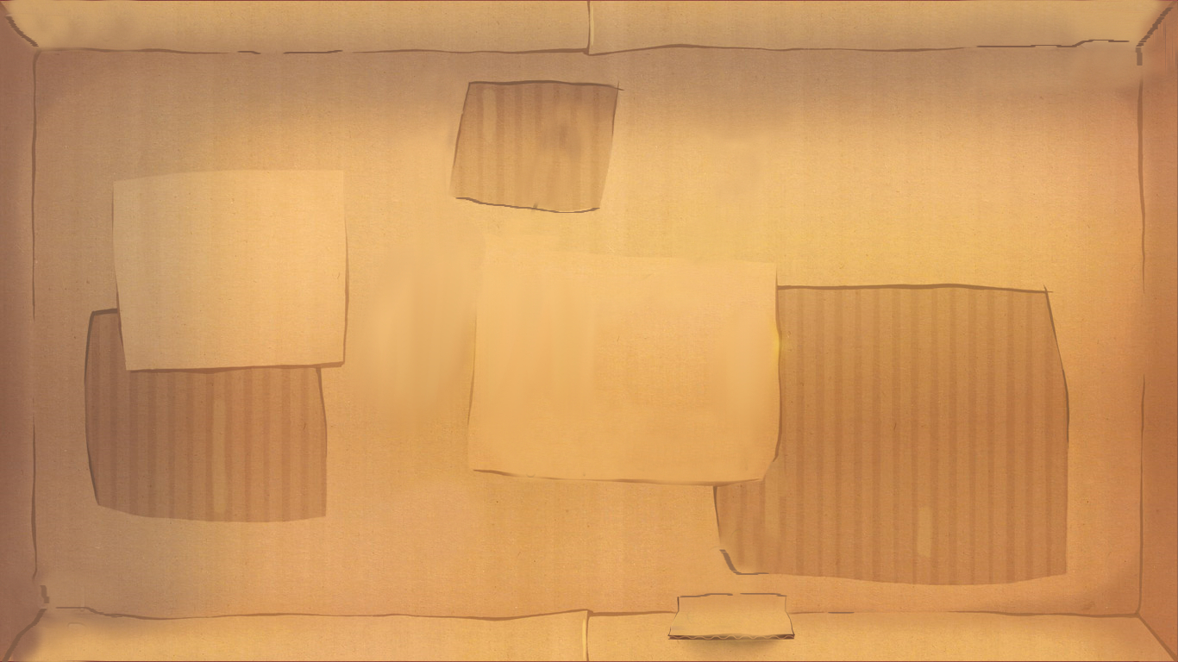
KHỞI ĐỘNG

Slide 2


LẤY KẸO
CHO ẾCH XANH

Slide 3








Hành vi nào dưới đây
là biểu hiện của xâm hại?
Bắt đầu!
a. Anh trai ôm em gái và an ủi khi em bị ngã
b. Chú hàng xóm cố tình vuốt má Hương mỗi khi gặp khiến Hương không thoải mái
C. Bác sĩ bảo Hà cởi quần áo để khám ngực khi có cả mẹ Hà ở đó.
d. Mẹ hôn lên trán và chúc em ngủ ngon hàng ngày.

Slide 4

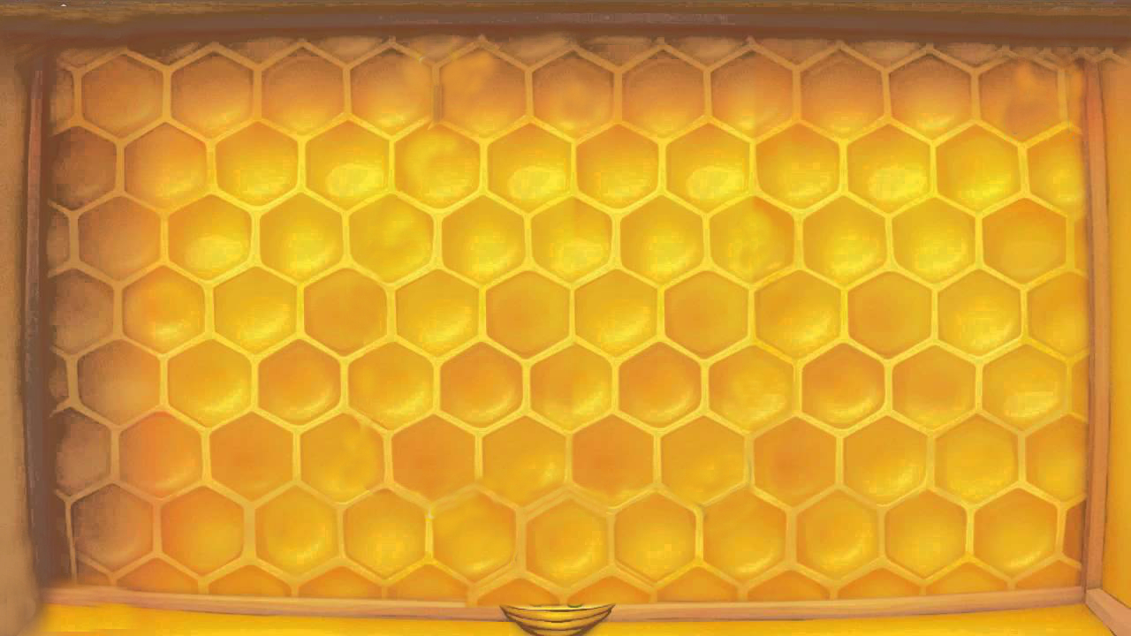
Bắt đầu!
Những cách nào dưới đây có tác dụng phòng, tránh bị xâm hại?
a. Đi theo khi người lạ yêu cầu mình đi cùng họ
b. Nhận bánh kẹo, đồ chơi từ người lạ
c. Mở cửa cho người lạ khi không có người lớn ở nhà
d. Nhờ bố mẹ, thầy cô hướng dẫn kĩ năng ứng xử với người lạ

Slide 5



Slide 6


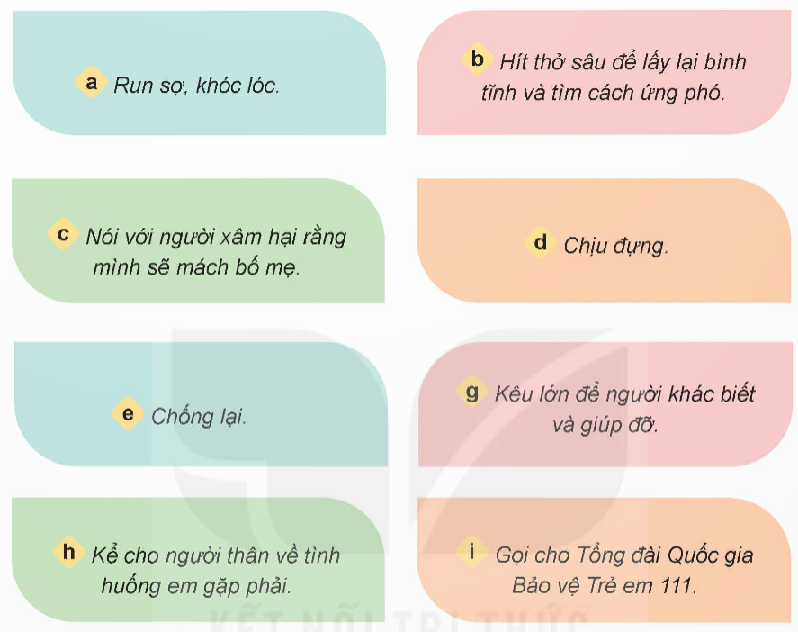
Em chọn cách ứng phó nào dưới đây nếu gặp nguy cơ bị xâm hại? Vì sao?
Em chọn cách ứng phó nào dưới đây nếu gặp nguy cơ bị xâm hại? Vì sao?

Slide 7

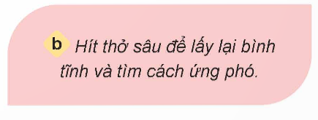
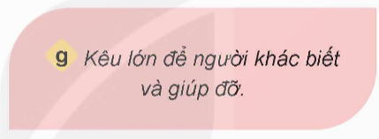
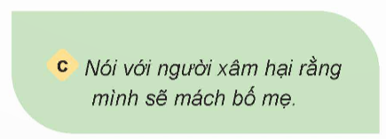
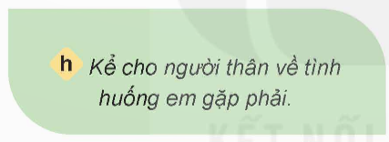

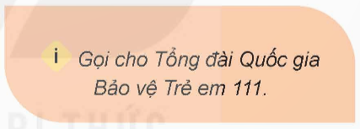
Lựa chọn cách:
Khi gặp nguy cơ bị xâm hại vì đây là những cách làm hiệu quả để phòng tránh, ngăn chặn, khắc phục hậu quả khi có nguy cơ bị xâm hại.

Slide 8
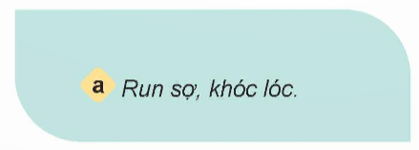
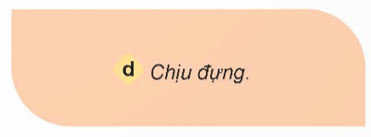
Không lựa chọn cách
Không lựa chọn cách a, d khi gặp nguy cơ bị xâm hại vì nếu run sợ, khóc lóc thì sẽ không đủ tỉnh táo để tìm được cách ứng xử phù hợp, việc chịu đựng hành vi xâm hại sẽ khiến cho kẻ xấu sẽ tiếp tục xâm hại....

Slide 9
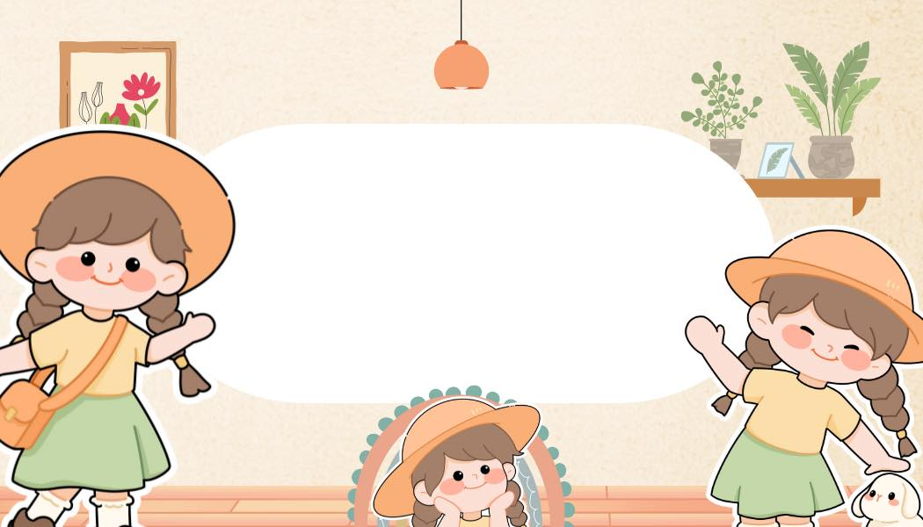
Em sẽ làm gì trong các tình huống sau:

Slide 10

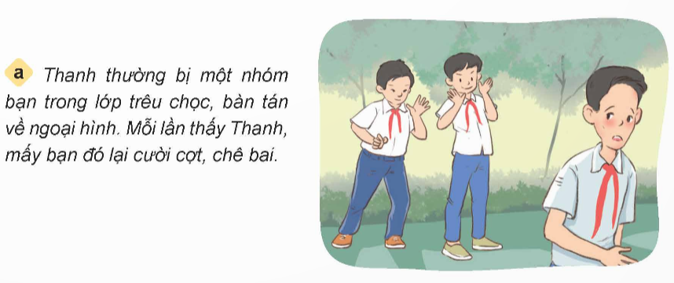
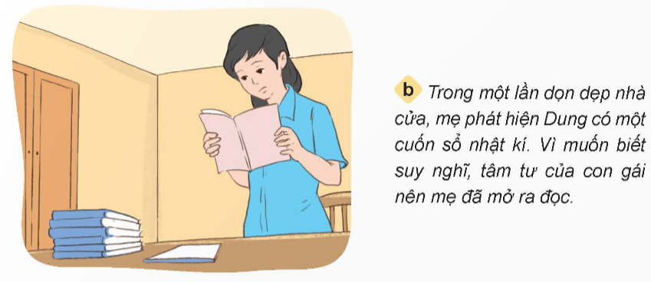
Em sẽ làm gì trong các
tình huống sau:
a. Thanh thường bị một nhóm bạn trong lớp trêu chọc, bàn tán về ngoại hình. Mỗi khi thấy Thanh, mấy bạn đó lại cười cợt, chê bai.
b. Trong một lần dọn dẹp nhà cửa, mẹ phát hiện Dung có một cuốn sổ nhật kí. Vì muốn biết suy nghĩ, tâm tư của con gái nên mẹ đã mở ra đọc.

Slide 11
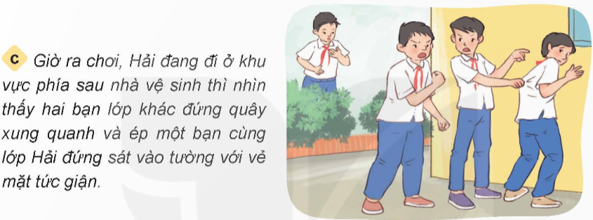
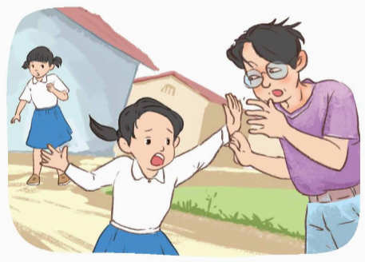
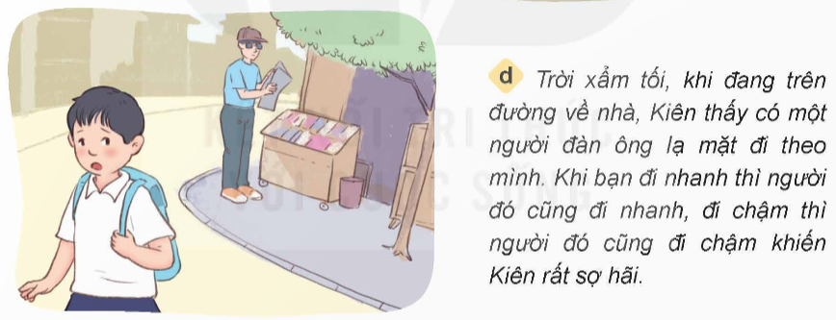
Em sẽ làm gì trong các
tình huống sau:
c. Giờ ra chơi, Hải đang đi ở khu vực phía sau nhà vệ sinh thì nhìn thấy hai bạn lớp khác đứng quây xung quanh và ép một bạn cùng lớp Hải đứng sát vào tường với vẻ mặt tức giận.
d. Trời xẩm tối, khi đang trên đường về nhà, Kiên thấy có một người đàn ông lạ mặt đi theo mình. Khi bạn đi nhanh thì người đó cũng đi nhanh, đi chậm thì người đó cũng đi chậm khiến Kiên rất sợ hãi.
e. Quỳnh đang chơi cùng bạn thì chú hàng xóm đi qua. Chú khen Quỳnh xinh gái rồi kéo Quỳnh lại, ôm vào lòng, khiến bạn rất sợ hãi.

Slide 12
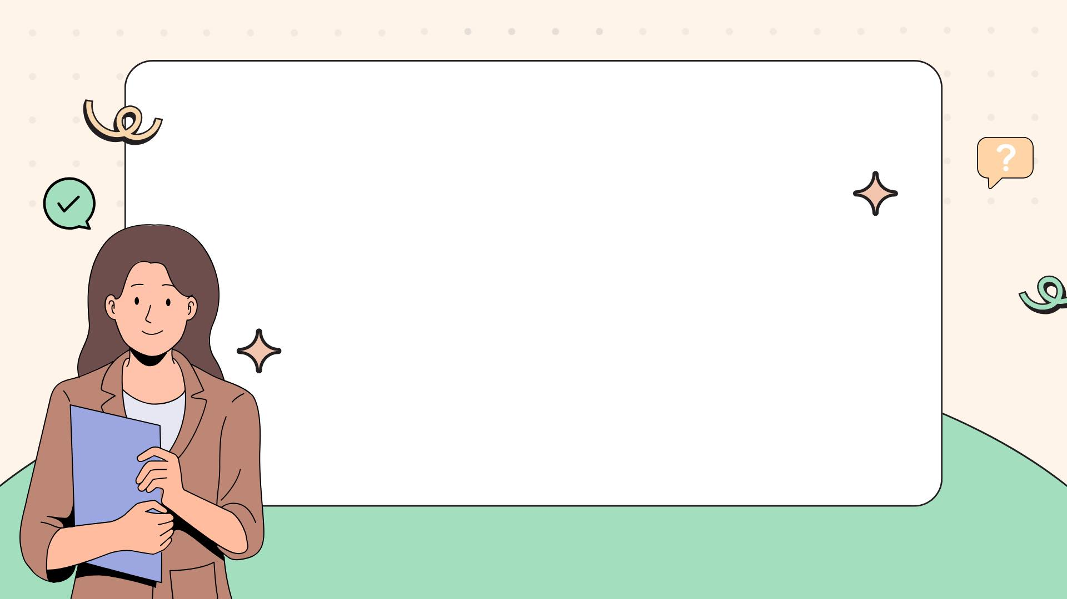


Slide 13

Thanh nên đối diện trực tiếp, nói các bạn đó dừng việc trêu chọc, bản thân về ngoại hình và giải thích cho các bạn hiểu đó là việc làm xâm hại tinh thần. Nếu các bạn đó tiếp tục trêu chọc thì Thanh cần nói với thầy, cô giáo để nhờ thầy cô giúp đỡ, ngăn chặn.

Slide 14
Dung nên giải thích cho mẹ hiểu trẻ em cũng có quyền bất khả xâm phạm về đời sống riêng tư, bí mật cá nhân, mẹ không được đọc nhật kí của Dung nếu chưa được sự đồng ý của bạn.

Slide 15
Hải cần yêu cầu các bạn dừng việc đe dọa, đánh Lâm vì đây là hành vi xâm hại thể chất và tinh thần. Nếu các bạn không dừng việc làm đó thì Hải cần tìm sự giúp đỡ của các bạn khác hoặc thầy, cô giáo, bác bảo vệ để ngăn chặn hành vi này.

Slide 16
Kiên nên đi đến chỗ sáng, cả người lớn và nói rõ nỗi sợ hãi của mình và nhờ sự giúp đỡ.

Slide 17
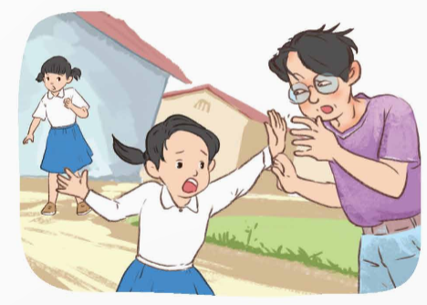
Quỳnh cần giữ bình tĩnh, nói to, rõ ràng yêu cầu chú hàng xóm chấm dứt hành động đó, nếu chú vẫn tiếp tục thì bạn cần hét to để thu hút sự chú ý của những người xung quanh và nhờ họ giúp đỡ. Khi về nhà, bạn cần kể cho người thân biết để có cách xử lí.

Slide 18

Khi bị đe doạ: không nên có cử chỉ hành vi khiêu khích, cần giữ bình tĩnh và nói với người đó là mình sẽ bảo với người có trách nhiệm để họ phải chịu hậu quả về hành vi của họ. Nếu người đó vẫn cố tình thực hiện hành vi đe đoạ thì cần nhờ sự giúp đỡ từ thầy, cô giáo (nếu ở trường) từ người thân (nếu ở nhà), nhờ những người đáng tin cậy như bảo vệ, công an (nếu ở nơi công công).

Slide 19
Khi bị chửi mắng: giữ bình tĩnh, hít thở thật sâu để tĩnh tâm trước khi phản ứng lại; yêu cầu người chửi mắng giải thích vì sao lại nói những lời đó; giữ khoảng cách, hạn chế nói chuyện với những người luôn cố ý gây chuyện, thích châm chọc người khác,….

Slide 20
Khi bị bỏ rơi, ít được quan tâm: bình tĩnh suy nghĩ, tìm hiểu nguyên nhân vì sao bố mẹ ít quan tâm đến mình; chờ những khi bố mẹ vui, hãy trao đổi với bố mẹ những suy nghĩ, mong muốn của bản thân mình... nếu tình hình không được cải thiện, cần nhờ đến sự giúp đỡ của người thân, thầy, cô giáo, tổng đài Quốc gia bảo vệ trẻ em,….

Slide 21
Khi bị bỏ rơi, ít được quan tâm: bình tĩnh suy nghĩ, tìm hiểu nguyên nhân vì sao bố mẹ ít quan tâm đến mình; chờ những khi bố mẹ vui, hãy trao đổi với bố mẹ những suy nghĩ, mong muốn của bản thân mình... nếu tình hình không được cải thiện, cần nhờ đến sự giúp đỡ của người thân, thầy, cô giáo, tổng đài Quốc gia bảo vệ trẻ em,….

Slide 22



Slide 23

Về nhà: Sưu tầm bài thơ, bài hát hoặc thiết kế tờ rơi về phòng tránh xâm hại.

Slide 24










